Slide 1


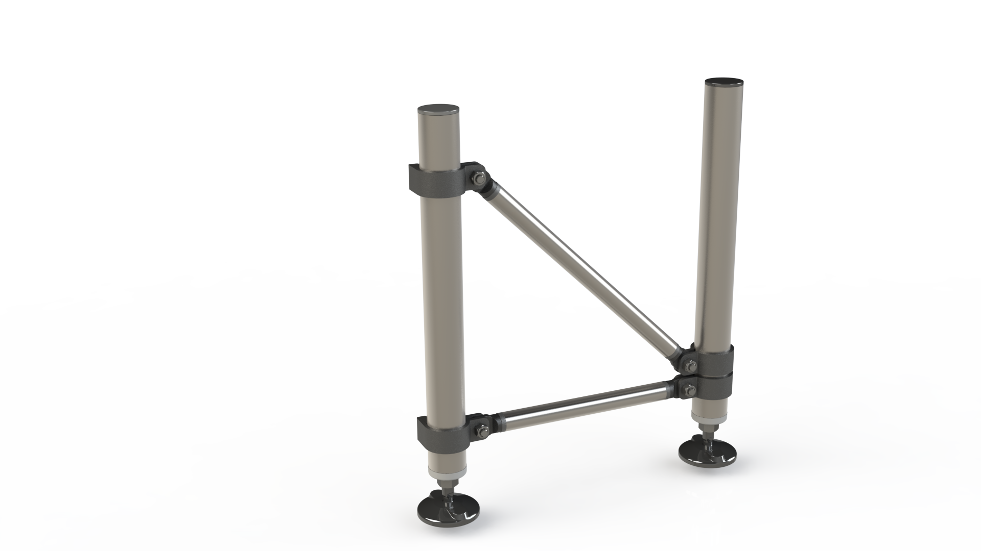
Travamento Perna Apoio Ø48 x Ø25
Componentes transportadores

Slide 2
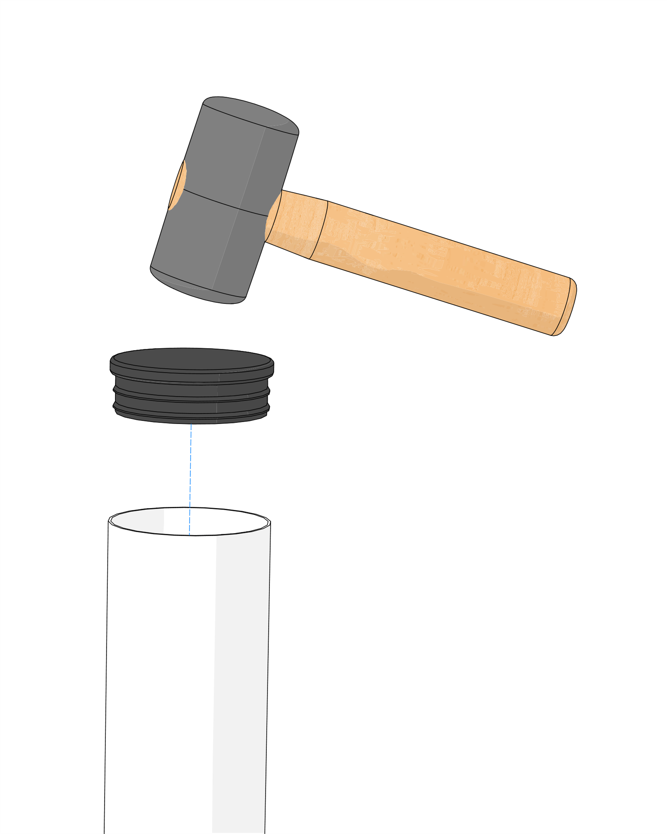
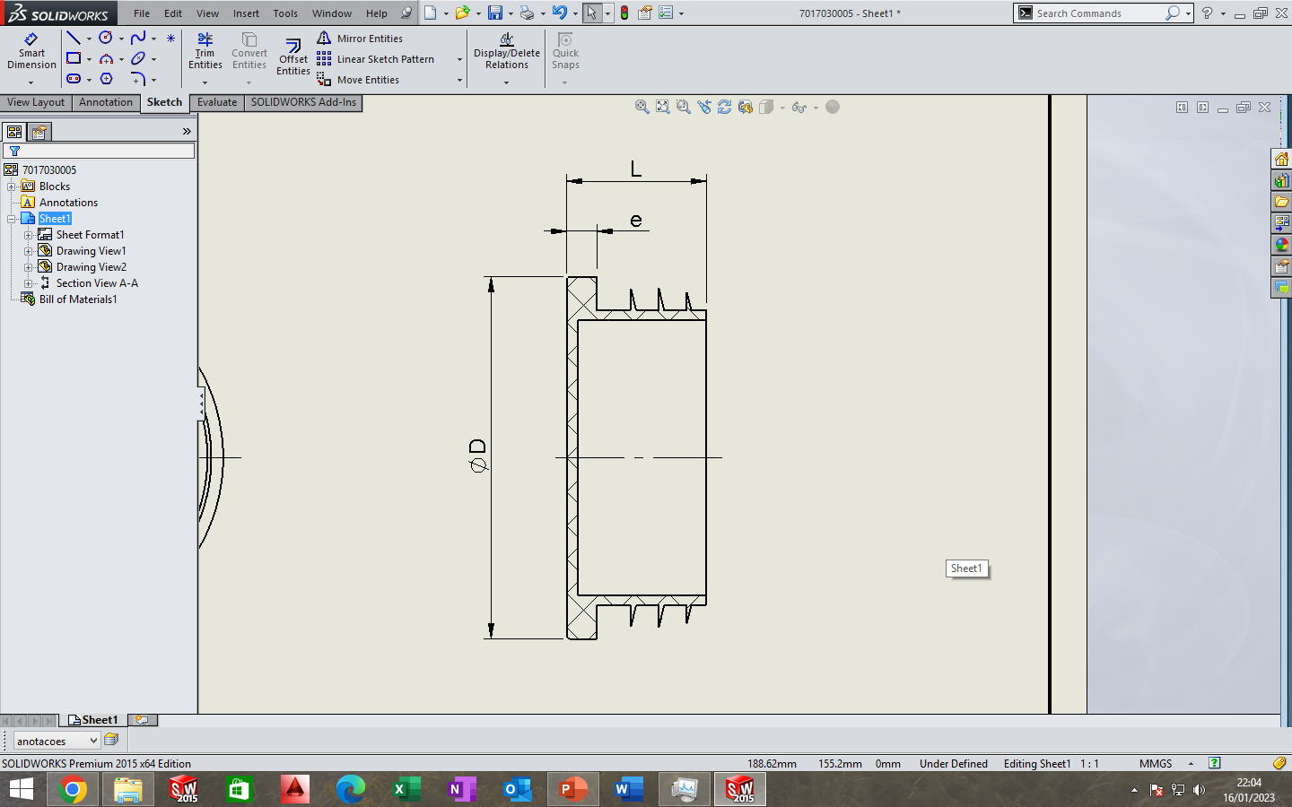
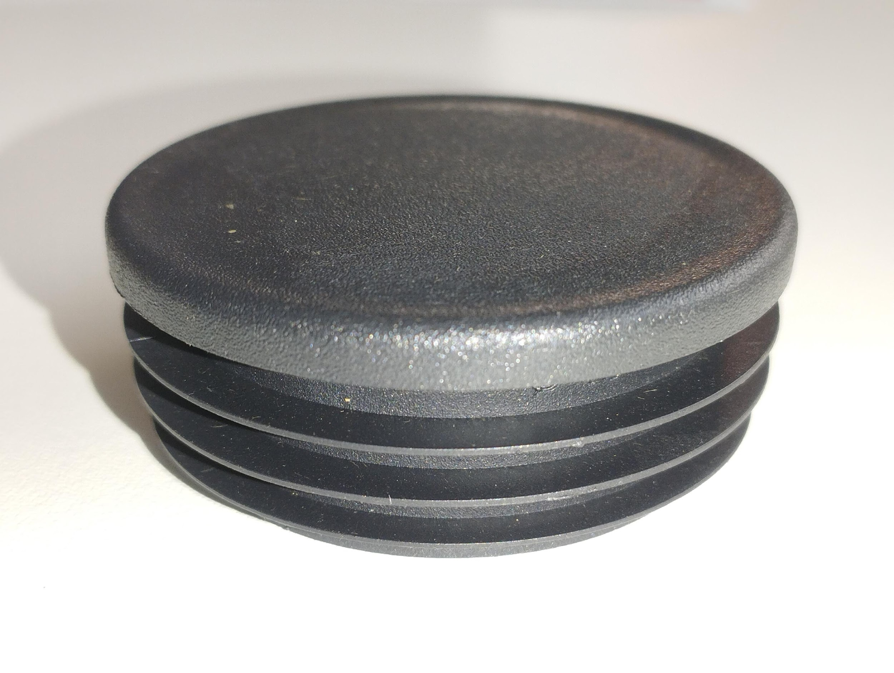
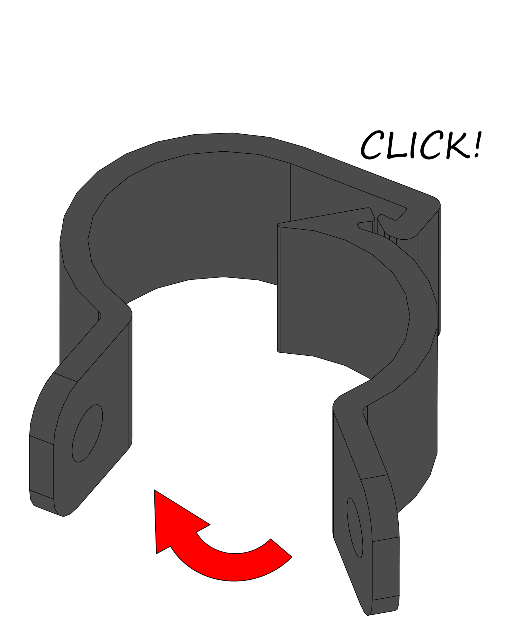
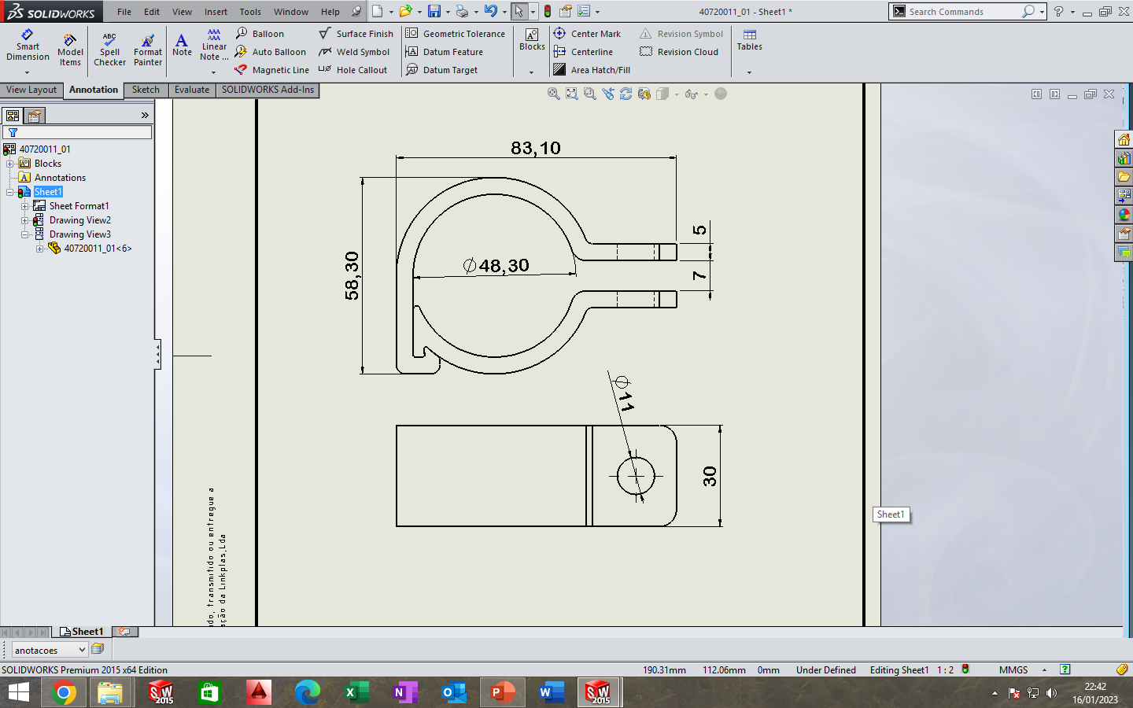
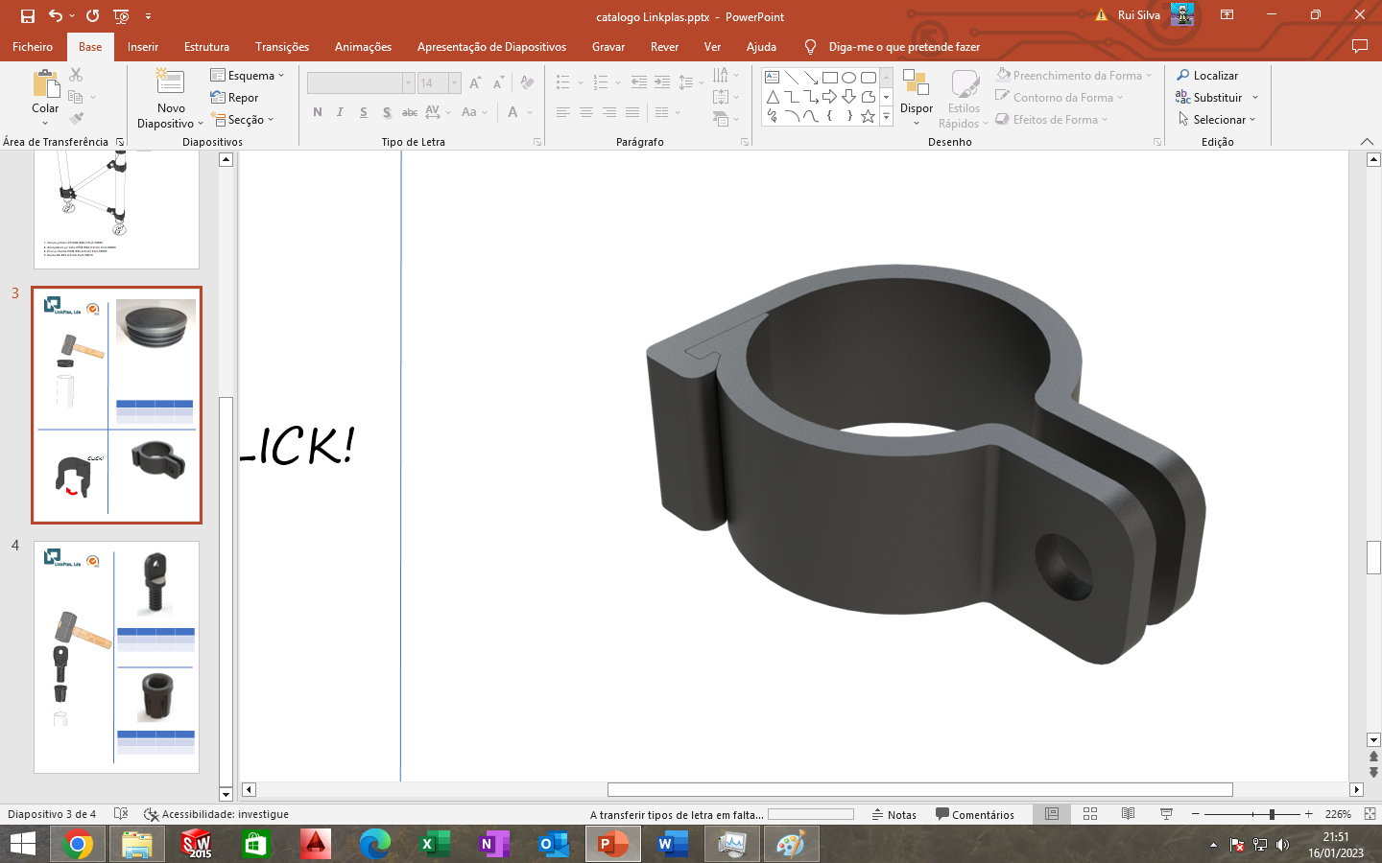
Tampa para Tubo
PART NR. | D | L | e
30001 | 12 | 10 | 2,5
30002 | 16 | 12 | 3
30003 | 38 | 16 | 3,5
30004 | 42 | 16 | 3,5
30005 | 48 | 18,5 | 4
30006 | 51 | 18,5 | 4
30007 | 63 | 20 | 4,5
Material: PE1000
Aplicação: Tapa tubos
Cor: Preto
PART NR. | Ø
30008 | 48,3
Abraçadeira para Tubo
Material: PA 6
Aplicação: Travamento tubos
Cor: Preto

